Slide 1
NÂNG CAO CHẤT LƯỢNG ẢNH HISTOGRAM EQUALIZATION VÀ GAUSSIAN FILTER
GVHD: TS PHÙNG THẾ BẢO

Slide 2
NHÓM 4
2001215714 – Trần Quang Đạt
2001202186 – Nguyễn Ngọc Pháp
2001215641 – Lương Ngọc Chung

Slide 3
BẢNG PHÂN CÔNG CÔNG VIỆC
MSSV | Họ và tên | Công việc | Tiến độ | Đánh giá
2001215714 | Trần Quang Đạt | Tìm nội dung, làm word | 100% | Hoàn thành tốt
2001202186 | Nguyễn Ngọc Pháp | Tìm nội dung, làm ppt | 100% | Hoàn thành tốt
2001215641 | Lương Ngọc Chung | Tìm nội dung, demo | 100% | Hoàn thành tốt

Slide 4
Nội dung
CƠ SỞ LÝ THUYẾT
PHƯƠNG PHÁP THỰC HIỆN
THỰC NGHIỆM VÀ KẾT QUẢ
ĐÁNH GIÁ

Slide 5

I. CƠ SỞ LÝ THUYẾT

Slide 6
1. Nâng cao Chất lượng ảnh
Nâng cao chất lượng ảnh là quá trình áp dụng các kỹ thuật để cải thiện tính trực quan hoặc tăng cường thông tin có thể khai thác từ ảnh.
Các mục tiêu chính bao gồm:
Tăng độ tương phản.
Giảm nhiễu.
Cân bằng độ sáng.
Làm sắc nét hoặc làm mịn ảnh.
Chỉ số đánh giá chất lượng ảnh:
PSNR (Peak Signal-to-Noise Ratio): đo lường độ khác biệt giữa ảnh gốc và ảnh xử lý.
SSIM (Structural Similarity Index): đo độ tương đồng về mặt cấu trúc giữa hai ảnh.

Slide 7
2. Histogram Equalization

Slide 8
Khái Niệm
Histogram Equalization là kỹ thuật phân bố lại tần suất các mức xám để tăng cường độ tương phản tổng thể của ảnh, đặc biệt hữu ích cho những ảnh có nền sáng tối không đồng đều.

Slide 9

Nguyên Lý hoạt động
Nguyên lý hoạt động
Bước 1: Tính histogram của ảnh (tần suất xuất hiện của từng mức xám).
Bước 2: Tính hàm phân phối tích lũy (CDF) từ histogram.
Bước 3: Chuẩn hóa CDF để ánh xạ các giá trị mức xám ban đầu sang giá trị mới.
Bước 4: Cập nhật ảnh dựa trên giá trị ánh xạ mới.
Công thức ánh xạ pixel:
Trong đó:
s là giá trị mức xám mới.
r là mức xám ban đầu.
L là tổng số mức xám (thường là 256).
N là tổng số pixel trong ảnh.

Slide 10

Ưu Điểm và Hạn Chế
Ưu điểm
- Dễ triển khai.
Cải thiện rõ rệt độ tương phản với các ảnh thiếu sáng hoặc sáng quá mức.
Hạn chế
- Dễ làm mất chi tiết vùng nhỏ.
- Có thể gây ra hiệu ứng nhiễu (noise amplification) ở ảnh có nhiều vùng đồng nhất.

Slide 11

3. Adaptive Histogram Equalization (AHE) và CLAHE
3.1. Adaptive Histogram Equalization (AHE)
Thay vì thực hiện Histogram Equalization trên toàn ảnh, AHE chia ảnh thành nhiều vùng nhỏ và cân bằng histogram riêng biệt cho từng vùng.
Kết quả: tăng độ chi tiết tại các vùng cục bộ.
Nhược điểm: dễ làm khuếch đại nhiễu trong các vùng đồng nhất.
3.2. Contrast Limited Adaptive Histogram Equalization (CLAHE)
CLAHE là phiên bản cải tiến của AHE.
Để hạn chế việc khuếch đại nhiễu, CLAHE giới hạn (clip) giá trị tối đa của histogram trước khi thực hiện cân bằng.

Slide 12
CLAHE - Các Bước và Ưu/Nhược Điểm
Các bước chính:
Chia ảnh thành các ô nhỏ (tiles).
Tính histogram cho mỗi ô.
Áp dụng giới hạn clip cho histogram.
Cân bằng histogram sau khi clip.
Nội suy các ô để tạo ảnh liên tục.
3.3. Ưu và nhược điểm
Ưu điểm: tăng cường độ tương phản cục bộ, hạn chế nhiễu.
Nhược điểm: yêu cầu tính toán cao hơn, cần điều chỉnh tham số (clip limit, tile size).

Slide 13
4. Gaussian Filter

Slide 14
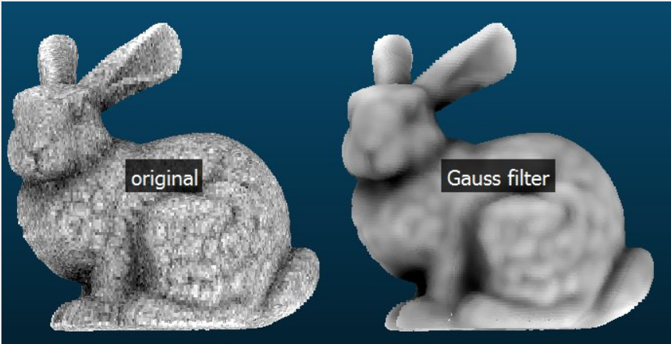
Khái niệm
Gaussian Filter là bộ lọc làm mờ ảnh sử dụng hàm phân phối chuẩn (Gaussian) để tính trọng số cho các pixel lân cận.

Slide 15
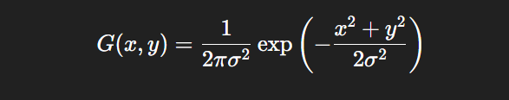
Công thức
Hàm Gaussian 2D:
Trong đó:
(x, y) à tọa độ tương đối của pixel so với tâm mặt nạ.
(sigma) là độ lệch chuẩn (kiểm soát mức độ làm mờ).

Slide 16
Quy Trình
1. Xác định kích thước và tham số của kernel Gaussian
Chọn kích thước mặt nạ (ví dụ: 3x3, 5x5, 7x7,...).
Chọn độ lệch chuẩn (σ – sigma), giá trị càng lớn thì ảnh càng được làm mờ nhiều.
2. Tạo kernel (mặt nạ) Gaussian
Dựa theo công thức hàm phân phối chuẩn 2 chiều:
G(x, y) = (1 / (2πσ²)) · e^(-(x² + y²) / (2σ²))
Tính giá trị từng phần tử trong mặt nạ dựa trên công thức trên, tâm mặt nạ tại (0, 0).
Chuẩn hóa kernel sao cho tổng các giá trị bằng 1 (đảm bảo không thay đổi độ sáng tổng thể của ảnh).

Slide 17
Quy Trình
3. Áp dụng tích chập (convolution) giữa kernel và ảnh gốc
Trượt kernel trên toàn bộ ảnh.
Tại mỗi vị trí, tính tổng tích giữa giá trị các pixel trong vùng lân cận và giá trị tương ứng trong kernel.
Ghi lại kết quả tại vị trí trung tâm.
4. Tạo ảnh đầu ra
Ảnh sau khi áp dụng Gaussian Filter là ảnh được làm mịn hơn, nhiễu cao tần được loại bỏ.

Slide 18
Ưu Điểm
Làm mịn ảnh hiệu quả: Gaussian Filter làm mờ ảnh một cách mượt mà, giúp giảm nhiễu và chi tiết nhỏ không mong muốn, đặc biệt là nhiễu Gaussian (nhiễu ngẫu nhiên theo phân phối chuẩn).
Không tạo ra biên giả: Do có tính chất hàm trơn liên tục, Gaussian Filter tránh tạo ra các cạnh giả hoặc hiện tượng "nhấp nhô" ở rìa ảnh như các bộ lọc khác (ví dụ, bộ lọc trung vị).
Dễ kết hợp với các kỹ thuật khác: Gaussian Filter thường là bước tiền xử lý quan trọng trước khi thực hiện các kỹ thuật như phát hiện biên (ví dụ: Canny), trích xuất đặc trưng, phân đoạn ảnh,...
Có thể điều chỉnh độ mờ linh hoạt: Thông qua việc thay đổi độ lệch chuẩn σ, ta có thể điều khiển mức độ làm mịn tùy theo yêu cầu bài toán.

Slide 19
Nhược Điểm
Làm mờ cả chi tiết quan trọng: Gaussian Filter không phân biệt giữa nhiễu và chi tiết thực trong ảnh, nên có thể làm mất các đường biên hoặc chi tiết nhỏ có ý nghĩa.
Không hiệu quả với nhiễu không phải Gaussian: Với các loại nhiễu dạng salt-and-pepper (nhiễu muối tiêu), Gaussian Filter không khử tốt bằng các phương pháp khác như Median Filter.
Tăng độ mờ với kernel lớn: Nếu σ hoặc kích thước kernel quá lớn, ảnh có thể bị mờ quá mức, làm giảm chất lượng thị giác và ảnh hưởng đến các bước xử lý sau.
Tính toán tương đối tốn kém: So với một số bộ lọc đơn giản khác, Gaussian Filter yêu cầu tính toán số mũ và chuẩn hóa, nhất là với ảnh lớn hoặc khi sử dụng kernel lớn.

Slide 20
II. PHƯƠNG PHÁP THỰC HIỆN

Slide 21
Công cụ và thư viện
Công cụ và thư viện
Ngôn ngữ: Python 3.x (thực thi trong môi trường Google Colab).
- Các thư viện được sử dụng:
- NumPy: xử lý mảng số liệu.
- Matplotlib: vẽ biểu đồ và hiển thị ảnh.
- PIL (Python Imaging Library): đọc và chuyển đổi ảnh sang dạng grayscale.
- google.colab.files: hỗ trợ upload ảnh từ máy tính lên môi trường Colab.

Slide 22
Các hàm xử lý- Đọc Ảnh và HE
Đọc ảnh
Sử dụng PIL.Image.open(path).convert('L') để chuyển ảnh thành ảnh xám (grayscale) và đọc thành mảng NumPy.
2. Histogram Equalization (HE)
Tính histogram (tần suất mức xám).
Tính hàm phân phối tích lũy (CDF).
Chuẩn hóa CDF để ánh xạ lại giá trị mức xám của từng pixel.
Kết quả: ảnh có độ tương phản tổng thể được tăng cường

Slide 23
Các Hàm Xử Lý Ảnh - CLAHE và Gaussian Blur
3. Contrast Limited Adaptive Histogram Equalization (CLAHE)
Chia ảnh thành các ô (tile) nhỏ kích thước lưới (8x8).
Tính histogram từng tile.
Giới hạn clip giá trị histogram (clip limit mặc định 40.0) để tránh khuếch đại nhiễu.
Cân bằng histogram từng tile và ghép thành ảnh hoàn chỉnh.
4. Gaussian Blur
Tạo kernel Gaussian kích thước (5x5) với độ lệch chuẩn (sigma) = 1.0.
Áp dụng tích chập (convolution) bằng tay, có thêm bước padding ảnh phản chiếu (reflect) để xử lý viền ảnh.
Kết quả: ảnh được làm mịn, giảm nhiễu nhẹ

Slide 24
Quy trình thực hiện
Bước 1: Người dùng upload ảnh từ máy tính.
Bước 2: Đọc ảnh và chuyển sang ảnh xám.
Bước 3: Thực hiện các kỹ thuật xử lý:
Histogram Equalization (HE).
Contrast Limited Adaptive Histogram Equalization (CLAHE).
Gaussian Blur.
Bước 4: Hiển thị ảnh kết quả cùng với ảnh gốc trên cùng một lưới (2x2 ô).

Slide 25
III. Thực nghiệm và kết quả

Slide 26
Mô tả dữ liệu
Ảnh được chọn tự do từ người dùng upload lên (có thể là ảnh tối, ảnh mờ hoặc ảnh thiếu tương phản).
Ảnh được tự động chuyển thành ảnh xám để xử lý.

Slide 27
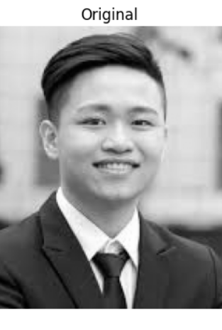
Ảnh gốc (Original)
Ảnh gốc có thể chứa các vấn đề như:
Độ tương phản thấp.
Bị tối hoặc sáng quá mức.
Có nhiễu nhẹ do môi trường hoặc cảm biến.

Slide 28
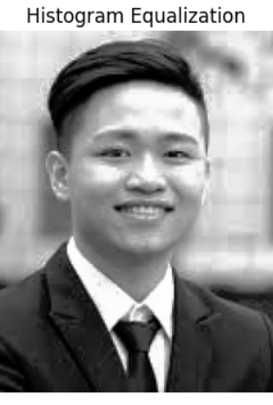
Histogram Equalization (HE)
Cải thiện độ tương phản tổng thể rõ rệt.
Các chi tiết bị che lấp do độ sáng tối được hiện rõ hơn.
Histogram phân bố mức xám trở nên đều hơn trên toàn dải [0, 255].

Slide 29
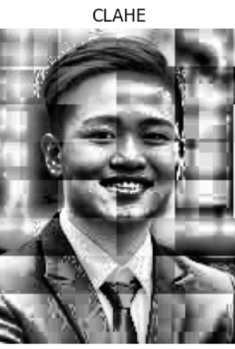
CLAHE
Các chi tiết cục bộ (vùng nhỏ) được tăng cường tốt.
Tránh hiện tượng khuếch đại nhiễu quá mức nhờ giới hạn clip.
Ảnh sắc nét hơn so với HE trong các vùng nhỏ.
Đặc biệt hiệu quả đối với ảnh có nền sáng/tối không đồng đều.

Slide 30
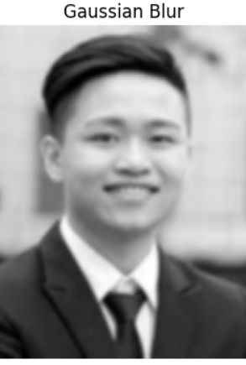
Gaussian Blur
Ảnh trở nên mịn màng hơn, giảm nhẹ các nhiễu nhỏ.
Các cạnh sắc nét có thể bị làm mờ nhẹ tùy theo giá trị sigma và kích thước kernel.

Slide 31
Minh họa kết quả
Các ảnh được hiển thị theo ma trận 2x2:
Góc trên trái: Ảnh gốc.
Góc trên phải: Ảnh sau Histogram Equalization.
Góc dưới trái: Ảnh sau CLAHE.
Góc dưới phải: Ảnh sau Gaussian Blur.

Slide 32
Phân tích nhanh
Phương pháp | Đặc điểm nhận
Original | Ảnh gốc, độ tương phản thấp
Histogram Equalization | Tăng cường độ tương phản, nhưng có thể làm mất chi tiết vùng nhỏ
CLAHE | Cải thiện cục bộ tốt, giữ chi tiết, giảm nhiễu hợp lý
Gaussian Blur | Làm mịn ảnh, giảm nhiễu nhẹ, chi tiết nhỏ mờ đi

Slide 33
iv. Đánh giá

Slide 34
Ưu điểm
Xử lý đơn giản, hiệu quả: Các thuật toán được hiện thực bằng Python cơ bản, không cần thư viện xử lý ảnh chuyên sâu như OpenCV.
Cải thiện chất lượng ảnh rõ rệt:
Histogram Equalization giúp tăng độ tương phản tổng thể.
CLAHE tối ưu hóa độ tương phản cục bộ và hạn chế khuếch đại nhiễu.
Gaussian Blur làm mịn ảnh, giảm nhẹ nhiễu, thích hợp cho bước tiền xử lý trước các thuật toán phức tạp hơn (như nhận dạng ảnh).

Slide 35
Ưu điểm
Dễ dàng điều chỉnh tham số:
Clip limit và grid size trong CLAHE có thể tinh chỉnh để phù hợp từng loại ảnh.
Kích thước kernel và sigma trong Gaussian Filter có thể thay đổi để kiểm soát mức độ làm mờ.
Thực thi nhanh: Các thuật toán đơn giản, thích hợp cho ảnh kích thước vừa và nhỏ.

Slide 36
nhược điểm
Tốc độ chậm với ảnh độ phân giải cao: Do việc cài đặt Gaussian Blur bằng vòng lặp tay (for) thay vì sử dụng hàm convolution tối ưu hóa.
CLAHE đơn giản: Chưa nội suy mượt giữa các tile (so với chuẩn CLAHE trong OpenCV), nên có thể có sự thay đổi nhẹ giữa ranh giới các ô.
Thiếu đánh giá định lượng: Chưa có đo lường bằng các chỉ số như PSNR (Peak Signal-to-Noise Ratio) hoặc SSIM (Structural Similarity Index).

Slide 37
Kết luận
Trong đồ án này, nhóm đã triển khai thành công các kỹ thuật nâng cao chất lượng ảnh bằng các phương pháp cơ bản:
Histogram Equalization giúp tăng cường độ tương phản tổng thể, làm nổi bật chi tiết ảnh.
CLAHE (Contrast Limited Adaptive Histogram Equalization) cải thiện độ tương phản ở các vùng cục bộ và hạn chế việc khuếch đại nhiễu, phù hợp với ảnh có nền sáng tối không đều.
Gaussian Filter hỗ trợ làm mịn ảnh, giảm nhiễu nhẹ, chuẩn bị tốt cho các bước xử lý ảnh tiếp theo.
Các kết quả thực nghiệm cho thấy rằng:
Histogram Equalization và CLAHE đều mang lại hiệu quả nâng cao chất lượng rõ rệt so với ảnh gốc.
Gaussian Blur hỗ trợ làm mượt ảnh, nhưng cần chú ý điều chỉnh tham số để không làm mất các chi tiết quan trọng.

Slide 38
demo

Slide 39
Thank you

